Slide 1
Aula 18: Os EUA na Primeira Guerra Mundial e na década de 20
Amaury Gremaud
HEG II 1º semestre 2019

Slide 2
EUA: antes da Primeira Guerra Mundial (1913) já é grande (maior ?) potencia
População:
100 milhões de habitantes
¼ de imigrantes
PIB per capita
US$ 1813
GB: US$ 1491; Alemanha: US$: 1073
Produção Industrial
36% da produção industrial mundial
GB 14%; Alemanha 16%

Slide 3
Explicações - Características
Recursos Naturais
Ferrovias
Integração dos mercados
Deslocamento populacional
Efeito sobre outros setores
Importância do crescimento doméstico: Mercado Interno
População, urbanização, ferrovias
Exportações também são grandes mas (X/Y) baixo
Balanço de pagamentos: superavitário
Menos = aumento
Acumulo de reservas (ouro)
Período | Bens e serviços | Juros e dividendos | Transf. unilaterais | Capitais | Saldo BP
1850-73 | -0,8 | -1,0 | 0,2 | 1,6 | 0
1874-95 | 1,7 | -2,2 | -0,6 | 1,5 | -0,4
1896-14 | 6,8 | -1,6 | -2,6 | -0,7 | -1,9

Slide 4
Crescimento e difusão técnica generalizado setorialmente
Antes da guerra – crescimento da industria
Setor de bens de capital – grande dinâmica, mas outros setores tb
mesmo bens de consumo não duráveis (têxteis e alimentos) e agricultura também forte crescimento
Mudanças técnicas difundidas
Setores chaves: eletricidade, química, petróleo e automobilística
Processamento de alimentos, transporte (refrigeração) , construção civil, embalagens, cobre, alumínio
Concentração e grandes empresas – Big Business
Standard Oil, America Tobacco, International Harverster, Swift, Armour, Procter & Gamble; General Eletric, Westinghouse, Otis Elevator, Du Pont, Union Carbide, Remington, Kodak, Macy’s, Sears, AT&T
Reações contrária: antes da guerra importância da “era progressista”:
populistas americanos, sindicalização da força de trabalho
Sherman Anti Trust Act (1890)
Era progressita (T. Roosvelt e W. Wilson)
Federal Reserve Act

Slide 5
EUA e a Primeira Guerra Mundial
Resistência a entrar na Guerra
Entra depois: em 1917, último ano e meio de guerra
Mobilização forte (4.000.000 soldados e 100.000 mortes)
IGM – benéfica economicamente para EUA
Vira exportador privilegiado de material bélico e alimentos
Vira credor mundial
Superávit BP continua – atração de ouro
Países aliados (França e Inglaterra) endividados com EUA

Slide 6
A economia interna Norte-americana e a IGM
Crescimento interno forte,
com efeitos inclusive no mercado de trabalho
Aumento de salários, incorporação de mulheres e afro-americanos
Experiência importante de planificação
Fixação de preços, planejamento produtivo, indução de empresas (incorporação – poucas)
Food Administration, War Industries Board
Esforço fiscal e déficit
Expansão dos Gastos e apesar de aumento da arrecadação, esta é insuficiente - déficit
crescimento da divida
expansão monetária (tb devido a ampliação das reservas)
Inflação acelera (EUA menos que na Europa)
EUA tb tem uma celeração forte no imediato pós guerra

Slide 8
EUA e o imediato pós guerra
Existe um Boom no pós guerra (19-20)
Ainda gastos do governo (guerra se prolongou economicamente – contratos)
Boom de exportações, construção civil, automóveis e petróleo
Alimentos – problema com fim do abastecimento russo – elevação dos preços e da renda agrícola dos EUA
Principalmente um boom de preços
“Desrepressão” de preços e “descoordenação” de demanda x oferta
Fim planejamento e controle
explosão de demanda
Permanência dos elevados déficits fiscais e entrada de ouro
Movimentos especulativos
especulação com estoques e com terras
Reação do governo forte política de austeridade
Redução dos gastos públicos

Slide 11
EUA e o imediato pos guerra: crise de 21
Existe um Boom no pós guerra (19-20)
Principalmente um boom de preços,
Reação do governo (1920) forte política de austeridade
Redução dos gastos públicos e desmobilização abrupta
Fim do efeito multiplicador dos gastos públicos
Elevação das taxas de juros
de 4 para 7% em 6 meses (variação forte e rápida) – recuperação de recursos e medo de enfraquecimento do dólar
Consequência
Estouram bolhas especulativas
Recessão e deflação (1921)

Slide 12
EUA e o imediato pos guerra: crise de 21
Política de austeridade
Redução dos gastos públicos e desmobilização abrupta
Elevação das taxas de juros
Consequência
Recessão e deflação (1921)
Rápida Tormenta :
Recessão relativamente forte (para os EUA na época) e curta
Crise em V
Deflação importante
Comparação com 30 - 33
Como recessão foi curta existe a percepção que politica ortodoxa foi uma solução positiva para a crise
Ortodoxia – Politica monetária apertada na crise, sem socorro de liquidez
Não afeta de modo importante o sistema financeiro – não pânico financeiro;
Mas neste período a alavancagem ainda é pequena

Slide 13
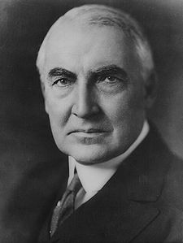
Reação Forte a Guerra e aos seus problemas
A ascensão republicana
Interno: “Desintervenção” forte e rápida – Liberalismo (?)
Diminuição de gastos
diminuição de tributos,
especialmente sobre propriedade
consagração dos impostos sobre renda
Reação aos inimigos internos:
álcool, afro-americanos, “comunistas”, sindicatos
Externo: isolacionismo extremado
Warren Harding:
“menos governo nos negócios e mais negócios no governo”

Slide 14
Papel externo dos EUA no inicio da década de 20
Externo: isolacionismo
Guerra (e recuperação) são problemas europeus,
EUA nada tem a ver com isto
Recusa inicial de participar na Liga das Nações
Desautorização dos acordos de Wilson em Versalhes
Proibição de atuação governamental internacional (FED etc.)
Pedido inicial aos EUA de assumir um papel de financiador internacional
Inicialmente recusado
Demora mais acaba acontecendo – depois de 24
Porém recursos são privados,
Plano Dewes - exemplo
EUA financiam Alemanha, também forte na América latina
O lado que falta porém é a abertura econômica
EUA se mantém fortemente protecionista

Slide 15
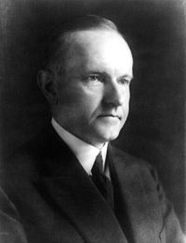
A euforia americana: “The age of business”
Depois de 22 retomada do crescimento
Anos gloriosos nos EUA
PIB aumenta 50% em 8 anos,
Produção industrial 90%,
Taxa de desemprego fica entre 3 e 5% (1921- 11%)
Calvin Coolidge, sucede a Warren Harding

Slide 16
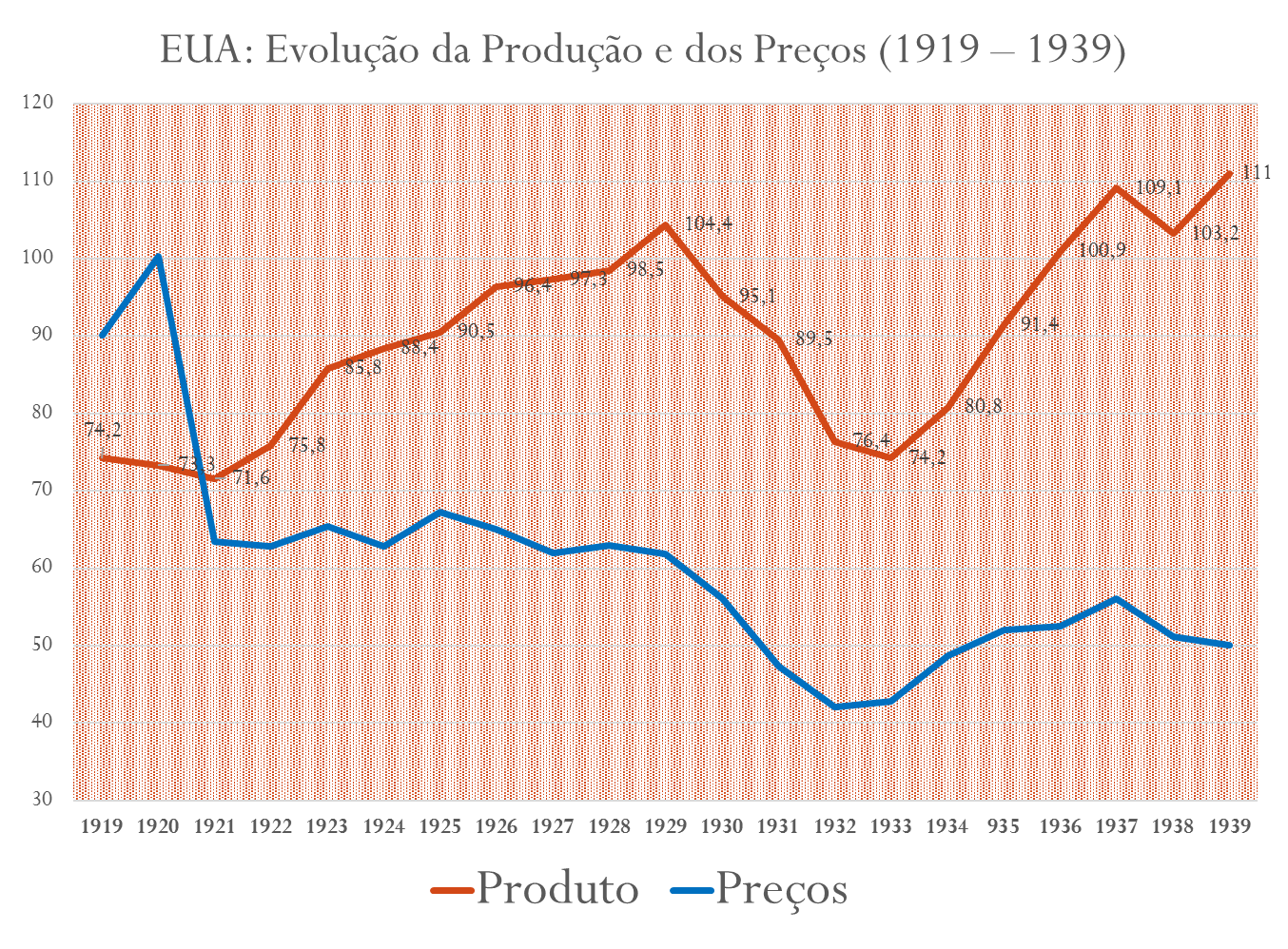
Anos dourados – american way of life

Slide 17
A euforia americana: “The age of business”
Depois de 1922 retomada do crescimento sustentado por (debate)
Liberais: diminuição da presença dos Estado, efeito positivo da queda dos impostos, controle da dívida , diminuição da sindicalização
Crédito – redução das taxas de juros depois de 22 e elasticidade do sistema bancário
Ampliação crédito ao consumidor (bens de consumo duráveis – american way of life: Buy now, pay later)
Aumento dos consumidores de automóveis 25% para 60%
Mudança nos padrões de consumo
crédito para investimento e no exterior
Teia de investimentos inter-relacionados
Construção civil (residências e infraestrutura: estradas e energia), automóveis e BCD, petróleo, metal mecânica

Slide 18
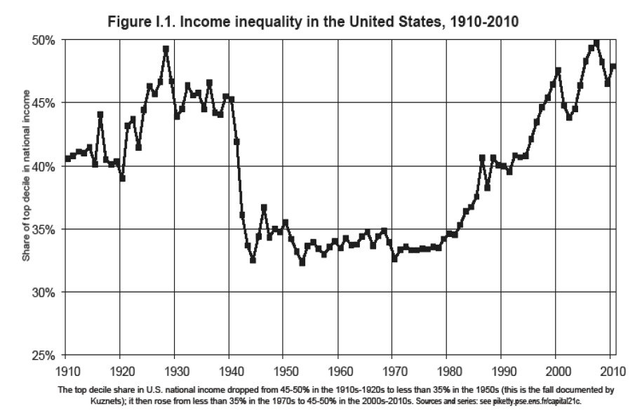
O “american way of life” e a inclusão
Nem todos os setores da sociedade americana incluídos
Setores industriais fora da expansão: carvão, ferrovias
agricultura:
preços não se recuperam depois da deflação de 21,
Dificuldade mais de ¼ da população
“Pobreza negra”

Slide 19
A euforia e seus problemas
Euforia – contamina ativos – reais e financeiros
Bolhas: imobiliária (Florida)
Valorização das ações
lucros enormes no processo e existência de crédito
Efeito riqueza – cria circulo viciosos (virtuoso ?)
perspectiva que isto não tem limites: não percepção de risco e afastamento dos fundamentos
Grande numero de bancos comerciais: dificuldade do FED em regular ou supervisionar
Não alcance
Não dispõe de instrumentos
1928 especulação continua mesmo com aumento dos juros e maior cautela dos bancos

Slide 21
Da euforia ao pânico
Grande mudança de perspectiva em poucos meses
otimismo desenfreado vira pessimismo desenfreado
Percepção de excesso de capacidade produtiva e de estoques excessivos
Construção civil: inflexão no crescimento
Queda no investimento bruto
Ritmo de expansão do consumo diminuiu sensivelmente
Características de inovações de produtos se esgotam, expansão agora é reposição, desgaste. Consumidores saciados (diminui inovações)
Não acompanhamento de crescimento da renda agrícola (falta parte dos consumidores)
Importância da quebra da bolsa: ⇒ Efeito riqueza, bancos e liquidez
Perdas com o crash foram significativas na riqueza de bancos, corporações e famílias em função da valorização fictícia anterior
Diminuição da disposição a consumir tb significativa
Crise de liquidez e deflação
Bancos – diminui empréstimos e buscam liquidez
Empresas - buscam desovar estoques
Famílias - vendas de ativos
Atrofia do sistema de gasto

